Slide 1

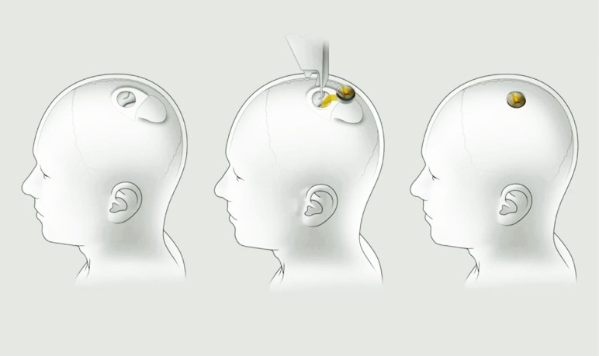

Slide 2
디지털 트랜스포메이션 시대의 문제 정의
비즈니스 모델
기술
고객 경험
AI
메타버스
블록체인
NFT
메타버스 + AI + 의학(메디컬 트윈)
렌즈 + AR
NFT + 자동차 + 정비소
졸음운전 방지 navigation + IoT기술
약을 개발할 때 임상실험까지 시간이 오래 걸림.
인간 대상으로 실험할 때 존엄성 등의 윤리적 문제가 발생함.
신약 개발 비용과 시간이 많이 듬.
코로나 시대에 임상실험하기 힘듬.
희귀병, 불치병은 전문의가 판단할 수 있는 참고자료가 부족함
데이터 베이스
약 효과 data, 의학 분야(과) data, 불치병/희귀병 data(종류, 증상)
현실 환자 data(지역, 발생시기, 증상)
병 치료 개발 프로세스 data

Slide 3
